Slide 1
Světlo a osvětlení
Mgr. Aleš Peřina, Ph. D.
Notes:
Článek na TZB-info: http://www.tzb-info.cz/1303-umele-osvetleni-vnitrniho-prostredi
Küller R…: Health and behavior of children in classrooms with and without windows. Journal of Environmental Psychology, 1992; 12(4): 305-17. doi:10.1016/S0272-4944(05)80079-9.
Abstrakt: Cílem studie bylo posoudit účinky světla na produkci stresových hormonů, výkon ve třídě, tělesný růst a pracovní schopnosti žáků. Do studie bylo zahrnuto asi 90 žáků, kteří byli ve svém školním prostředí zkoumání po dobu jednoho školního roku. Žáci bylI umístěni ve čtyřech třídách, které se lišily způsobem osvětlení (denní nebo umělé zářivkami). Výsledky ukázaly, že existuje sezónní proměnlivost s větší produkcí stresových hormonů v létě. Žáci umístěni v učebně bez přirozeného denního světla, které bylo nahrazeno fluorescenčním zdrojem, vykazovali výrazné odchylky od přirozené denní a sezónní proměnlivosti. Vysoké hladiny kortizolu v ranní době byly spojeny se společenskostí, zatímco nízké hladiny podporovaly individuální koncentraci. Meziroční tělesný růst byl nejmenší u dětí s nejvyššími úrovněmi ranním kortizolu. Má se za to, že produkce kortizolu měl vliv na zdravotní dispozice. Lze dojít k závěru, že je třeba se vyhýbat trvalému užívání učeben bez dostatečného denního osvětlení.
Engwall M: Lighting, sleep and circadian rhythm: An intervention study in the intensive care unit. Intensive & critical care nursing : the official journal of the British Association of Critical Care Nurses. 2015. Elektronické vydání před tiskem. Doi: 10.1016/j.iccn.2015.07.001
Abstrakt: U pacientů na jednotkách intenzivní péče (JIP), může docházet k narušení jejich cirkadiánních rytmů. Ve výzkumném projektu byly na výzkumných JIP nastaveny různé světelné podmínky. Část I výzkumu měla za cíl porovnat vliv světelných podmínek ve různých pokojích. Výsledky ukázaly rozdíly ve prospěch pacientů v intervenční místnosti (n = 48, p = 0,004), ve které byly nastaveny podmínky kopírující přirozenou cykličnost světla v porovnání s místností, ve které byl v nočních hodinách nastaven větší jas (n = 52). Cílem části II výzkumu bylo popsat subjektivní vjemy pacientů. Pacienti byli dotazováni na tyto aspekty: 'Vliv osvětlení na spánek pacientů', 'Dopad osvětlení / světla na denní rytmus' a ‚uklidňující účinek osvětlení' , Většina z nich měla zkušenosti z poruchami spánku a polovina měla noční můry / znaky narušení cirkadiánního rytmu. Naopak v intervenční místnosti byli téměř všichni pacienti spokojeni s přirozeně cyklickým nastavením světelných podmínek, které spolu s denním světlem podporovaly jejich denní rytmus.

Slide 2
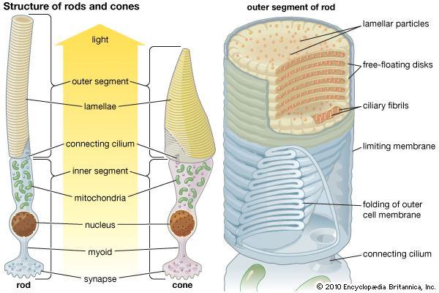
Fyziologie vidění
Optická soustava oka
Rhodopsin: chromoprotein, který díky cis-/trans- izomerii pigmentu (retinol, vit. A) mění membránový potenciál neuronů a zahajuje neurofyziologický děj
Encyclopedia Britanica Inc.

Slide 3
Tma
Protiklad světla, atribut noci
Postřehnutelný úbytek světla.
V přeneseném slova smyslu „období temna“, symbol ošklivosti, úzkosti a strachu.
Tma je také prostředím pro regeneraci organismu, pro podporu obrazotvornosti, prostředím k navození pocitu soukromí a intimity.

Slide 4
Světlo
Světlo se stalo dostupné, je vždy a všude.
Avšak světlo narušilo přirozené prostředí a prolomilo adaptační mechanismy člověka.
Je lépe vidět na práci, lze neustále zvyšovat nároky na člověka a jeho zdroje, je lépe vidět na cestu, takže se díky uměle vyrobenému větlu dokážeme pohybovat relativně bezpečně i v noci.

Slide 5
Světlo a zdraví
Zrakový komfort: fyziologické, psychologické a estetické hledisko
Zrakový diskomfort a zraková únava
  Zvýšená frekvence chyb, příspěvek k rozvoji neurologických a psychiatrických chorob
Oslnění
  Jasem nebo kontrastem; úrazy, osoby se ztíženou schopností pohybu a orientace
Synchronizace denních rytmů
Sluneční záření: zdroj přirozeného světla, produkce vit. D
Za vším hledej melatonin
Notes:
Chepesiuk, R. (2009). Missing the Dark: Health Effects of Light Pollution. Environmental Health Perspectives , 117(1), A20–A27.
Stephen M. Pauley, Lighting for the human circadian clock: recent research indicates that lighting has become a public health issue, Medical Hypotheses, Volume 63, Issue 4, 2004, Pages 588-596, ISSN 0306-9877

Slide 6
Světlo a melatonin
Hormon epifýzy, produkt acetylace serotoninu při sníženém množství světla, navozuje rytmus spánku.
5 % populace udává, že v ložnici pociťuje nadměrné množství světla rušícího spánek, 20 % populace uvádí jako ochranu před světlem nutnost zatemňování ložnice.
Agentura IARC zařadila nepřetržité svícení, rušivé noční osvětlení a chronický jet-lag syndrom za pravděpodobný karcinogen (2A)
Epidemiologické důkazy na zvýšené riziko rakoviny prsu a leukémie u dětí narozených exponovaným ženám
Další epidemiologické důkazy naznačují souvislost s rozvojem diabetu mellitu a obezity.

Slide 7
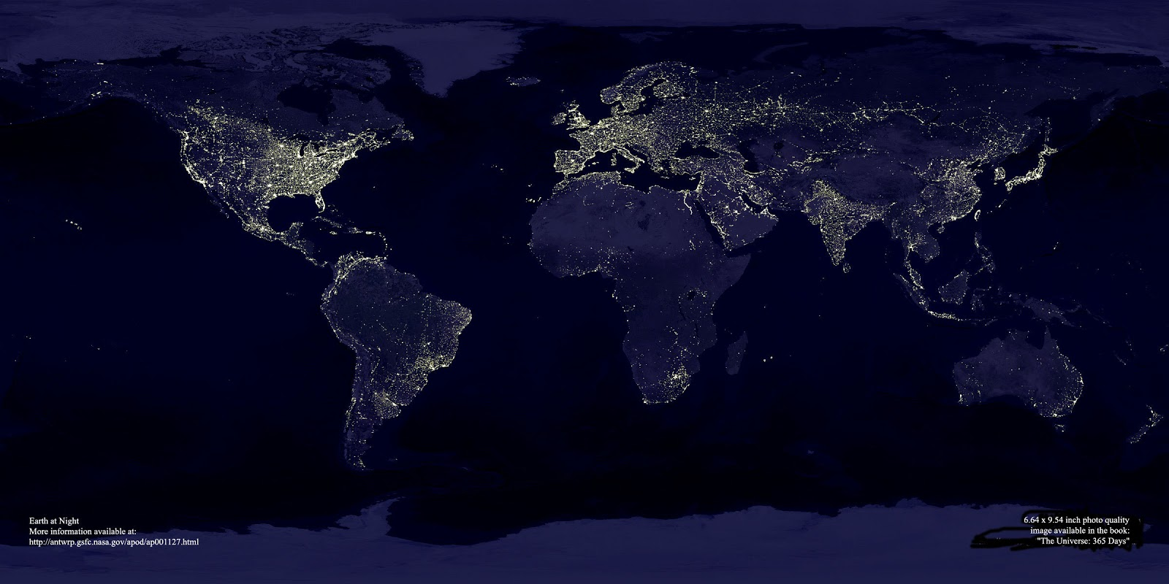
Light at Night
Též: www.lightpollutiionmap.info
Notes:
Light pollution map

Slide 8
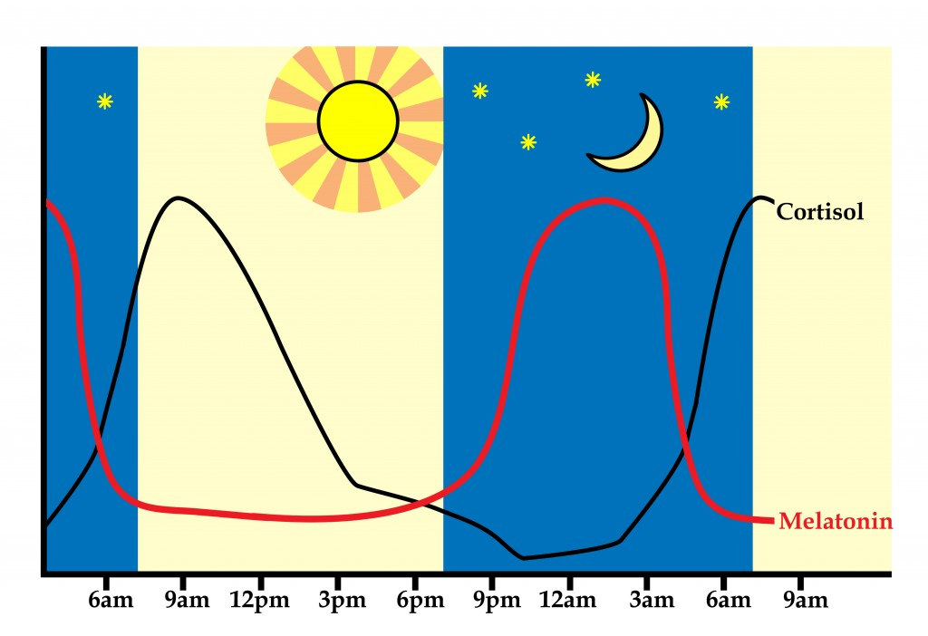
Cirkadiánní produkce melatoninu
Petko Mashkov, Jun 2017

Slide 9
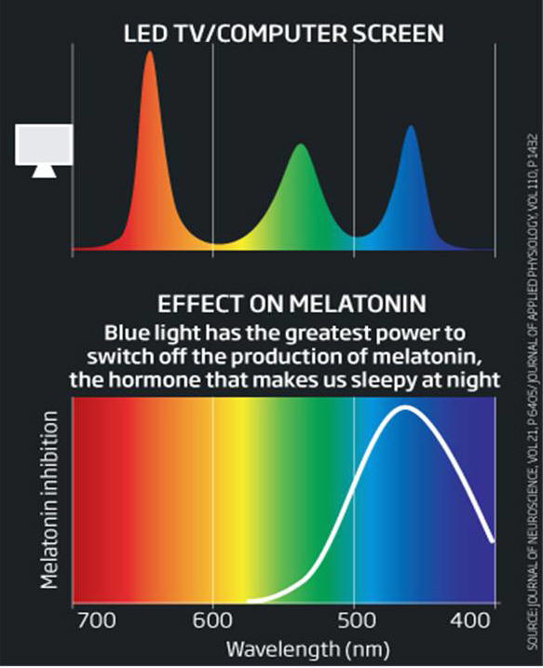
Modré světlo: nejúčinnější disruptor melatoninu.
The pepper persp.

Slide 10
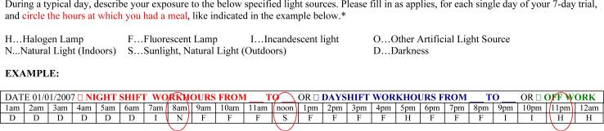
Harvard Light Exposure Assessment questionnaire (Bajaj et al., 2011)

Slide 11
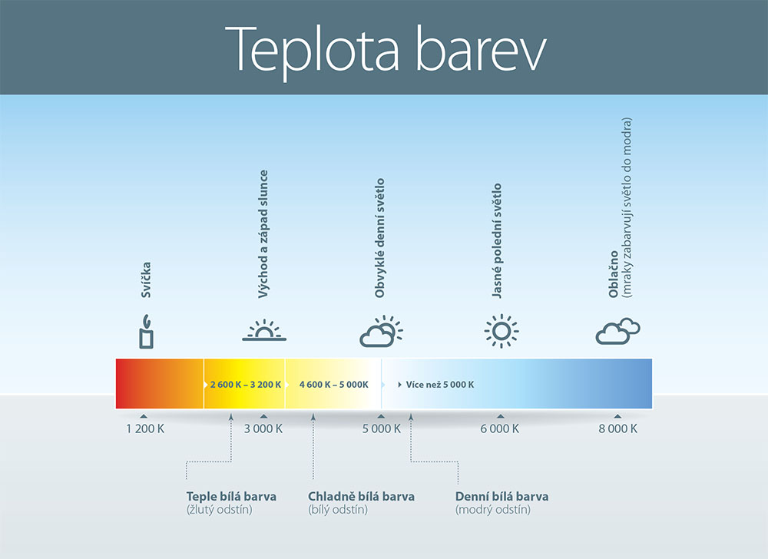
Chromatičnost zdroje světla
Teplota, která odpovídá teplotě absolutně černého tělesa, vyzařujícího světlo stejného spektrálního složení (K)
Svět-svítidel.cz
Notes:
Chromatičnost běžné žárovky v prodeji 2700 K.

Slide 12
Technika osvětlování
Denní osvětlení přímým nebo rozptýleným slunečním světlem (až 100 tis. lx)
  Prioritně v místech s trvalým pobytem osob
Podle zdroje
  Přirozené: insolace místnosti 1,5 hod., č. d. o. = 0,5 – 3,5 %
  Umělé (100 lx běžná činnost, > 1.000 lx náročná činnost)
    Teplotní: žárovky (wolfram, halogen)
    Luminiscenční (Na výbojky, Hg zářivky, polovodičové LED...), SBS?
  Kombinované
  Likvidace odpadů (nebezpečná vlastnost, množství)
Notes:
Halogenové žárovky: zahřívání plynu
SBS – Sick Buliding Syndrome

Slide 13
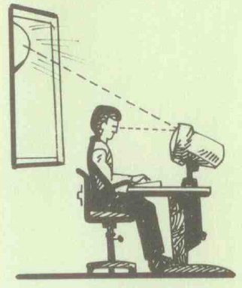
Hygienické limity
Posuzovaná hlediska
  Intenzita a rovnoměrnost osvětlení (lx nebo č. d. o.)
    Min. 0,5 % (prům. 1%) při kombinovaném osvětlení nebo min. 1,5 % (prům. 3 %) při výhradním denním osvětlení
  Kritický detail
Práce se zrakovou náročností
  Rozlišení detailů (2.000 – 20.000 luxů)
  Zvláštní světelné podmínky (jas anebo kontrast)
  Práce se zobrazovacími jednotkami (PC monitory); riziko prohloubení refrakčních vad
  vyžaduje zařazení přestávky 5 až 10 min. každé 2 hod.
SZU Praha

Slide 14
Závěr
Světlo hraje nezastupitelnou roli v procesu vnímání reality zrakem.
Jako osvětlení rozumíme způsob „přivedení“ světla na místo pobytu člověka.
Intenzita osvětlení je významným ergonomickým prvkem.
Nadměrné svícení škodí životnímu prostředí a zdraví.

